Slide 1
Мысли Мерлавцова в парке
«Чудесный доктор»
Александр Куприн

Slide 2
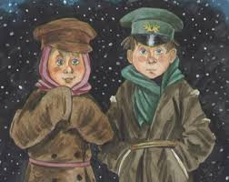
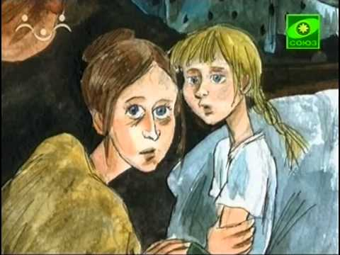

Slide 3
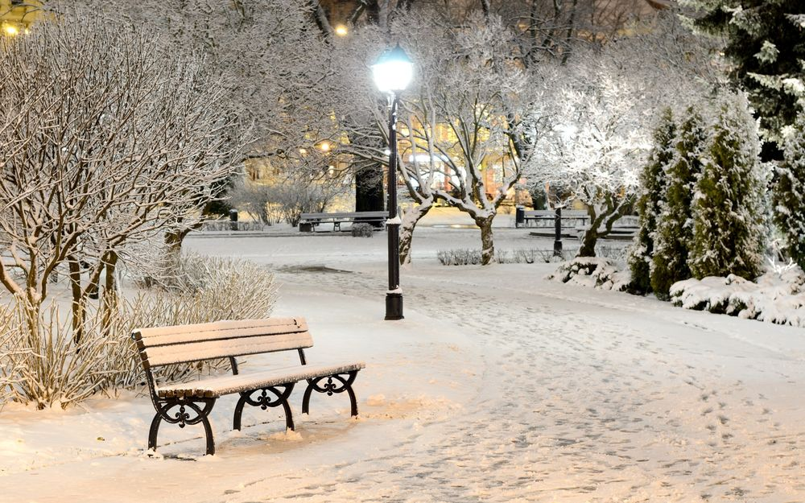

Slide 4
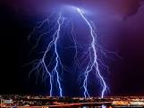

Slide 5
